Slide 1
Controle Automático IV – CTR09 Controle Multivariável por Compensador Série

Slide 2
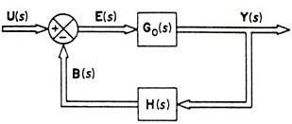
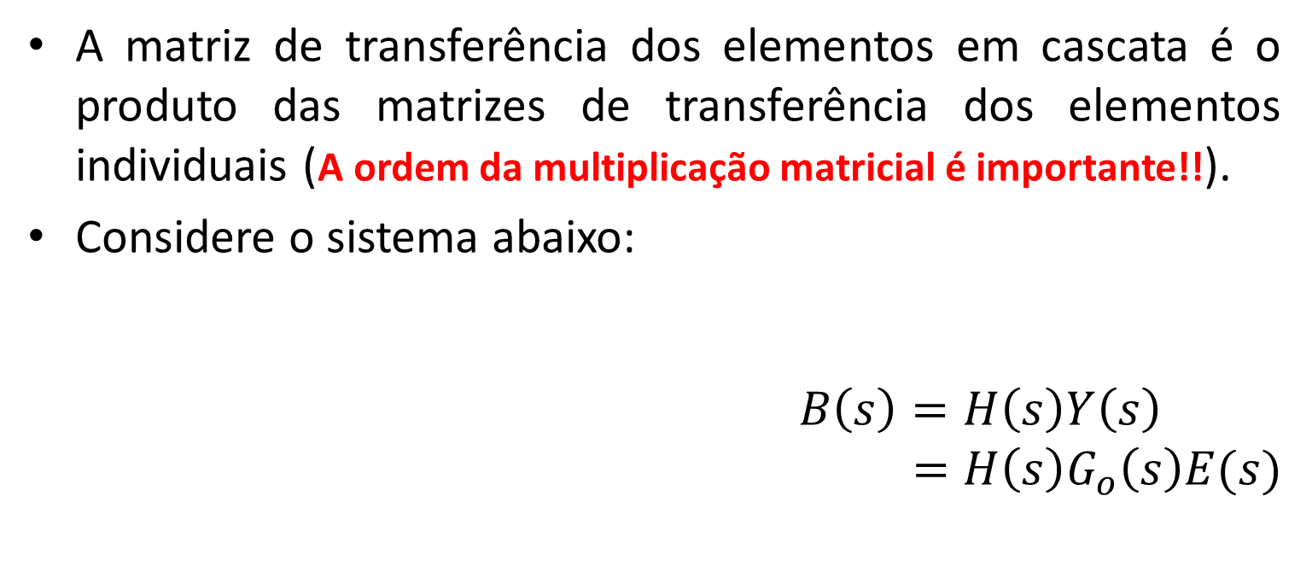
Controlador Multivariável Série
A matriz de transferência dos elementos em cascata é o produto das matrizes de transferência dos elementos individuais (A ordem da multiplicação matricial é importante!!).
Considere o sistema abaixo:
$$B\left(s\right)=H\left(s\right)Y\left(s\right)$$
$$=H\left(s\right)G_{o}\left(s\right)E(s)$$

Slide 3
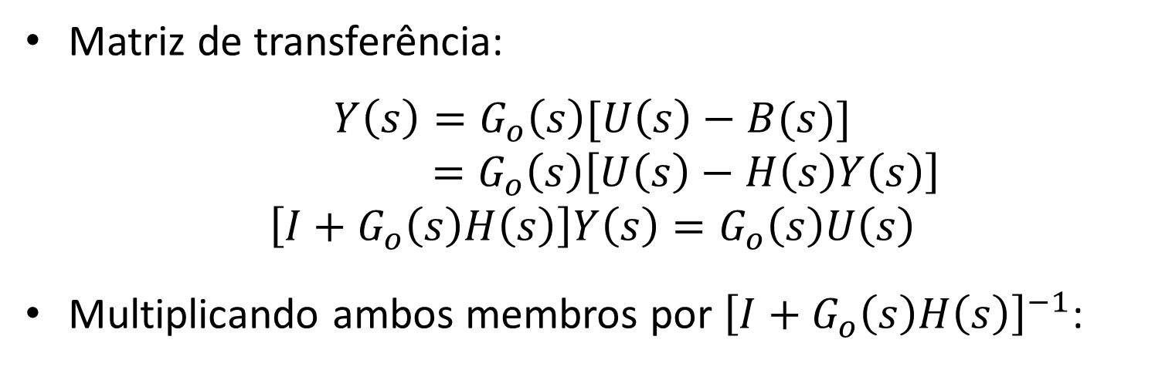
Controlador Multivariável Série
Matriz de transferência:
$$Y\left(s\right)=G_{o}\left(s\right)[U\left(s\right)−B(s)]$$
$$=G_{o}\left(s\right)\left[U\left(s\right)−H\left(s\right)Y\left(s\right)\right]$$
$$\left[I+G_{o}\left(s\right)H\left(s\right)\right]Y\left(s\right)=G_{o}\left(s\right)U\left(s\right)$$
Multiplicando ambos membros por ${\left[I+G_{o}\left(s\right)H\left(s\right)\right]}^{−1}$:

Slide 4
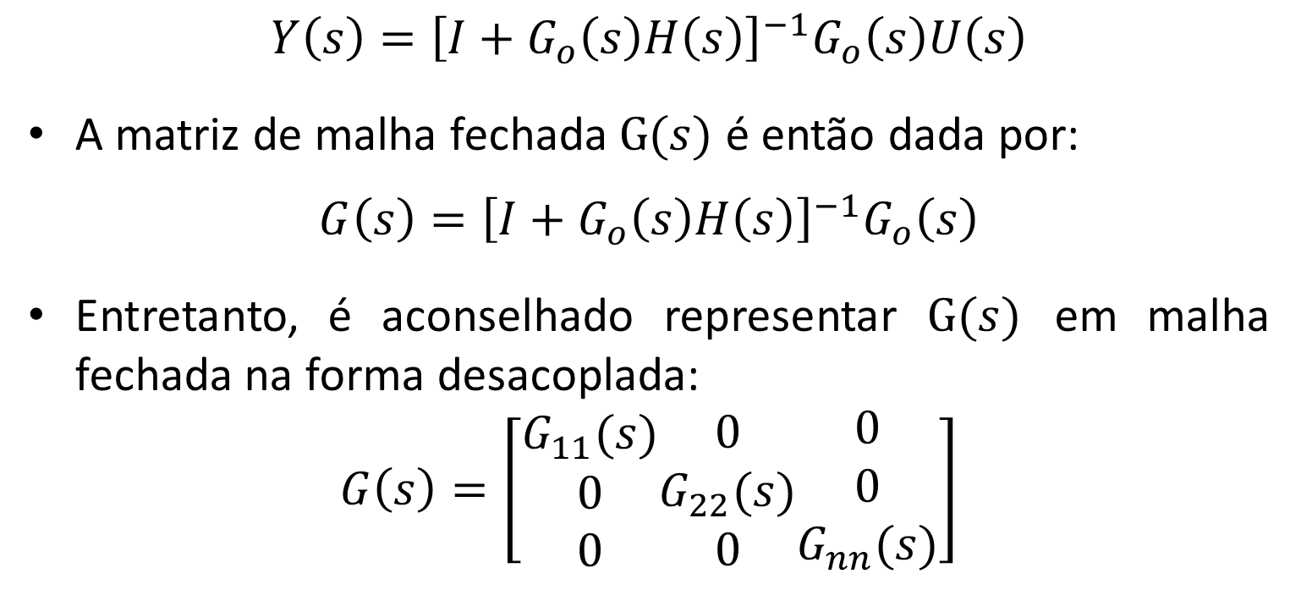
Controlador Multivariável Série
$$Y\left(s\right)={{\left[I+G_{o}\left(s\right)H\left(s\right)\right]}^{−1}G}_{o}\left(s\right)U\left(s\right)$$
A matriz de malha fechada $G(s)$ é então dada por:
$$G\left(s\right)={{\left[I+G_{o}\left(s\right)H\left(s\right)\right]}^{−1}G}_{o}\left(s\right)$$
Entretanto, é aconselhado representar $G(s)$ em malha fechada na forma desacoplada:
$$G\left(s\right)=\left[\begin{matrix}G_{11}(s) \\ 0 \\ 0\end{matrix}\begin{matrix}0 \\ G_{22}(s) \\ 0\end{matrix}\begin{matrix}0 \\ 0 \\ G_{nn}(s)\end{matrix}\right]$$

Slide 5
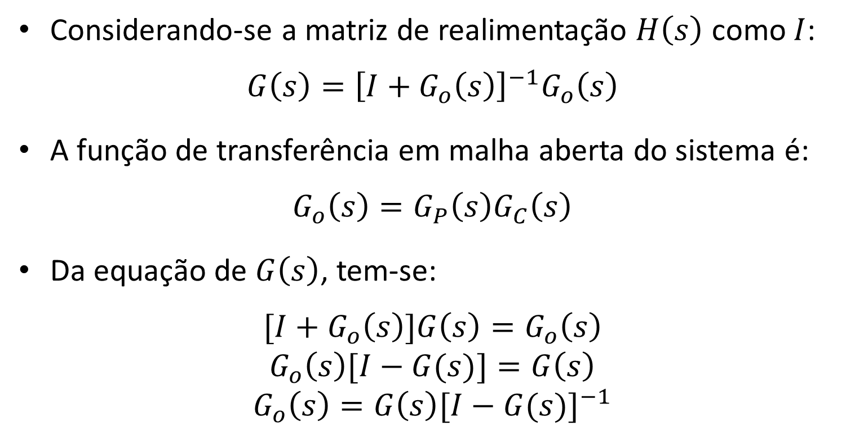
Controlador Multivariável Série
Considerando-se a matriz de realimentação $H\left(s\right)$ como $I$:
$$G\left(s\right)={{\left[I+G_{o}\left(s\right)\right]}^{−1}G}_{o}\left(s\right)$$
A função de transferência em malha aberta do sistema é:
$$G_{o}\left(s\right)=G_{P}\left(s\right)G_{C}\left(s\right)$$
Da equação de $G\left(s\right)$, tem-se:
$$[I+G_{o}\left(s\right)]G\left(s\right)=G_{o}\left(s\right)$$
$$G_{o}\left(s\right)[I−G(s)]=G\left(s\right)$$
$$G_{o}\left(s\right)=G\left(s\right){[I−G(s)]}^{−1}$$

Slide 6
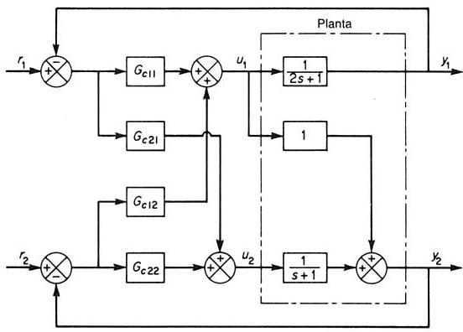
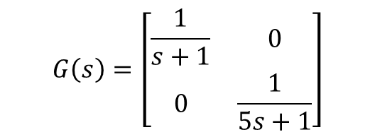
Controlador Multivariável Série
Exercício 1: Considere o sistema visto na figura abaixo. Determine a matriz de transferência do compensador série para que a matriz de transferência de malha fechada seja:
$$G\left(s\right)=\left[\begin{matrix}\frac{1}{s+1} & 0 \\ 0 & \frac{1}{5s+1}\end{matrix}\right]$$

Slide 7
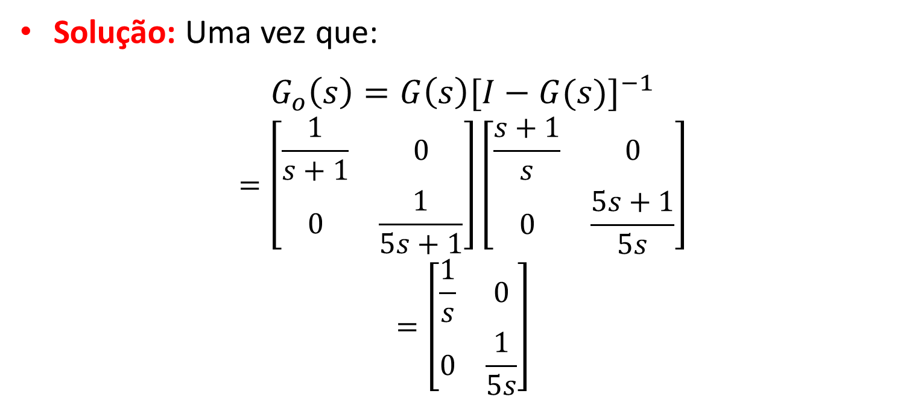
Controlador Multivariável Série
Solução: Uma vez que:
$$G_{o}\left(s\right)=G\left(s\right){[I−G(s)]}^{−1}$$
$$=\left[\begin{matrix}\frac{1}{s+1} & 0 \\ 0 & \frac{1}{5s+1}\end{matrix}\right]\left[\begin{matrix}\frac{s+1}{s} & 0 \\ 0 & \frac{5s+1}{5s}\end{matrix}\right]$$
$$=\left[\begin{matrix}\frac{1}{s} & 0 \\ 0 & \frac{1}{5s}\end{matrix}\right]$$

Slide 8
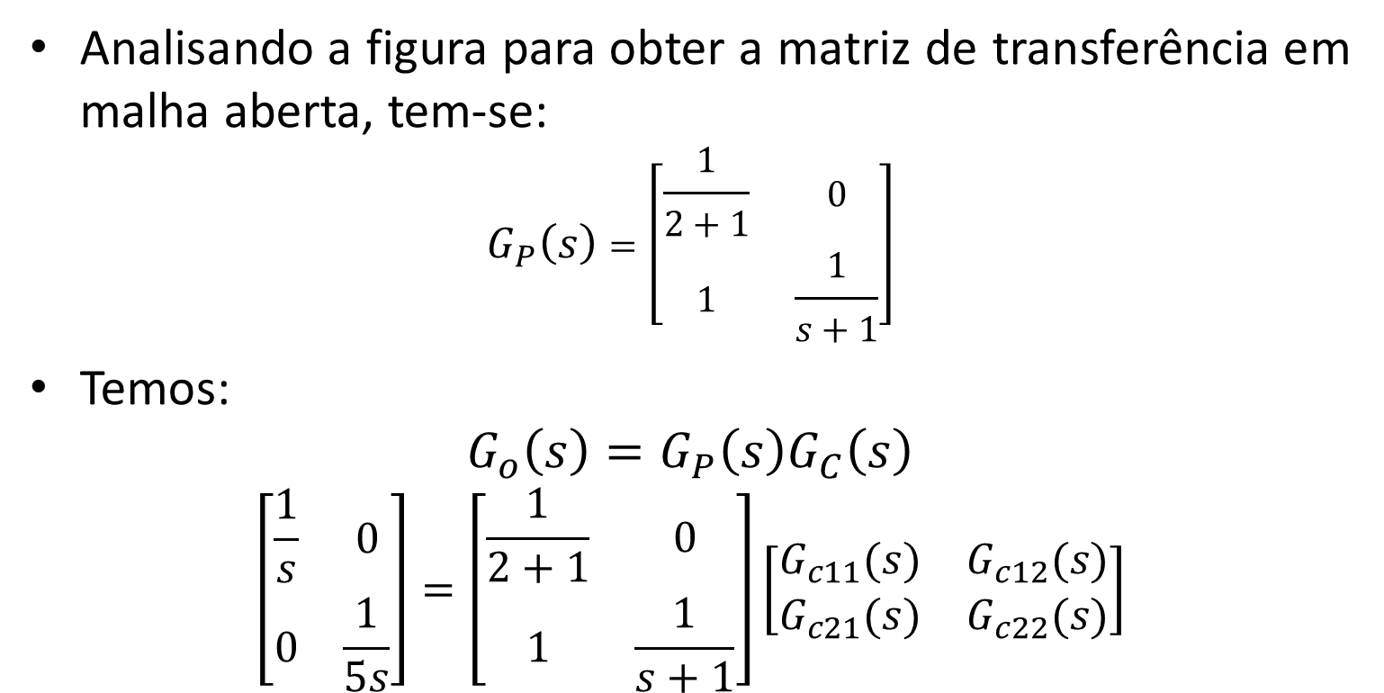
Controlador Multivariável Série
Analisando a figura para obter a matriz de transferência em malha aberta, tem-se:
$$G_{P}\left(s\right)=\left[\begin{matrix}\frac{1}{2+1} & 0 \\ 1 & \frac{1}{s+1}\end{matrix}\right]$$
Temos:
$$G_{o}\left(s\right)=G_{P}\left(s\right)G_{C}\left(s\right)$$
$$\left[\begin{matrix}\frac{1}{s} & 0 \\ 0 & \frac{1}{5s}\end{matrix}\right]=\left[\begin{matrix}\frac{1}{2+1} & 0 \\ 1 & \frac{1}{s+1}\end{matrix}\right]\left[\begin{matrix}G_{c11}(s) & G_{c12}(s) \\ G_{c21}(s) & G_{c22}(s)\end{matrix}\right]$$

Slide 9
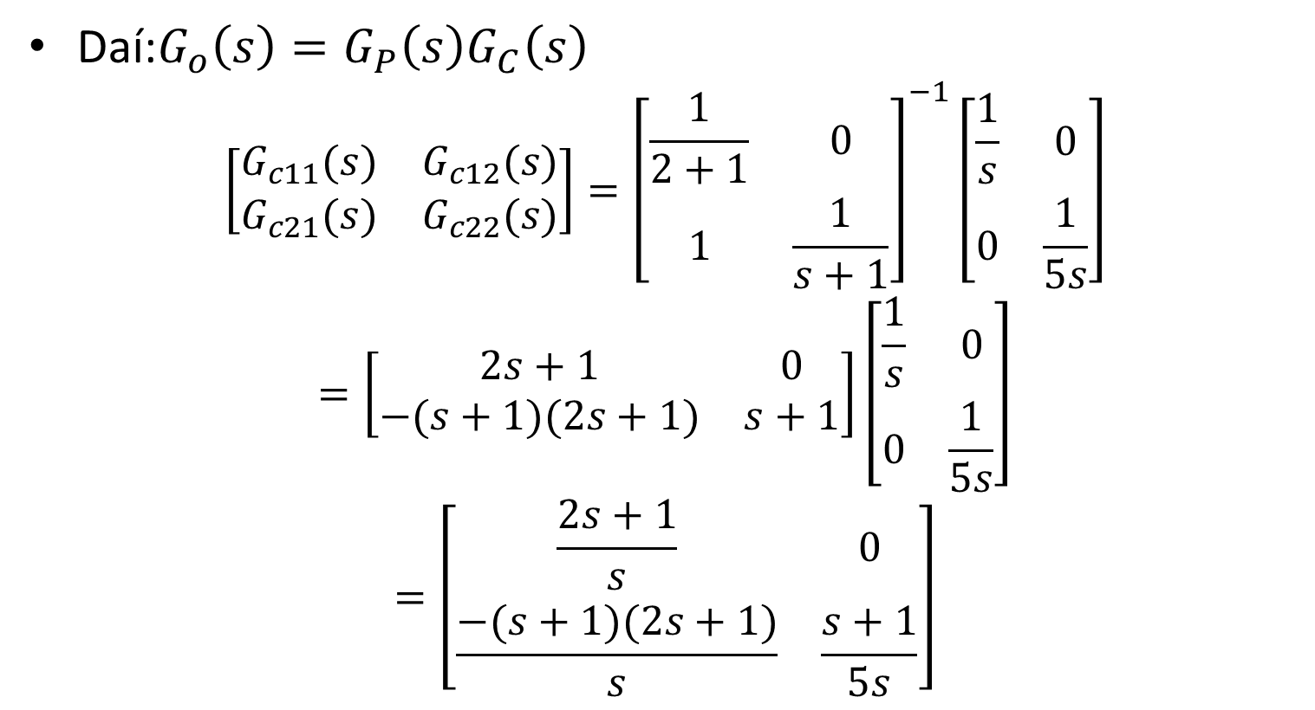
Controlador Multivariável Série
Daí:$G_{o}\left(s\right)=G_{P}\left(s\right)G_{C}\left(s\right)$
$$\left[\begin{matrix}G_{c11}(s) & G_{c12}(s) \\ G_{c21}(s) & G_{c22}(s)\end{matrix}\right]={\left[\begin{matrix}\frac{1}{2+1} & 0 \\ 1 & \frac{1}{s+1}\end{matrix}\right]}^{−1}\left[\begin{matrix}\frac{1}{s} & 0 \\ 0 & \frac{1}{5s}\end{matrix}\right]$$
$$=\left[\begin{matrix}2s+1 & 0 \\ −(s+1)(2s+1) & s+1\end{matrix}\right]\left[\begin{matrix}\frac{1}{s} & 0 \\ 0 & \frac{1}{5s}\end{matrix}\right]$$
$$=\left[\begin{matrix}\frac{2s+1}{s} & 0 \\ \frac{−(s+1)(2s+1)}{s} & \frac{s+1}{5s}\end{matrix}\right]$$

Slide 10
Controlador Multivariável Série
Exercício 2: Utilize o Matlab para simular o sistema projetado no Exercício 1, considerando condições iniciais nulas.

